Slide 1
いかりスーパー周辺 競合環境調査レポート
2026年6月度 競合調査結果報告書

Slide 2
a) 【結論】
・ いかりスーパーマーケット既存店舗の周辺環境において、2026年9月2日以降に発生する競合動向として、2件の新規出店計画が確認されました。
・ ヤマダストアーが2026年冬に大丸梅田店（大阪市北区）へ出店を予定しており、いかりJR大阪店が直接的な影響を受ける見込みです。
・ ヤマダストアーが2027年春に宝塚市伊孑志（兵庫県宝塚市）へ出店を計画しており、いかり宝塚店といかり阪急逆瀬川店が競合に直面する可能性があります。

Slide 3
b) 【詳細】 (1ページ目)
エリア | 競合店舗名 | 時期 | 状態 | 影響店舗 | 影響レベル | 詳細説明
大阪市北区 | ヤマダストアー 大丸梅田店 | 2026年冬 | 新規出店予定 | いかりJR大阪店 | 高 | JR大阪駅直結の大丸梅田店地下2階に、ヤマダストアーの最大規模店舗がオープン予定。いかりJR大阪店と同じ駅ビル複合施設内での競合となる。
兵庫県宝塚市 | ヤマダストアー 宝塚店（仮称：宝塚市伊孑志計画） | 2027年春 | 新規出店予定 | いかり宝塚店、いかり阪急逆瀬川店 | 中 | 兵庫県播磨地域を中心に展開するヤマダストアーが、宝塚市伊孑志に初の店舗を計画。いかり宝塚店およびいかり阪急逆瀬川店から半径2km圏内と推測され、競争激化が予想される。

Slide 4
c) 【地図的分析】
今回新たに判明したヤマダストアーの新規出店計画は、いずれもいかりスーパーマーケットの既存店舗から非常に近いエリアに位置しています。大丸梅田店への出店は、いかりJR大阪店とほぼ同一の商圏であり、駅利用客や周辺オフィスワーカーを取り合う形になります。宝塚市伊孑志への出店は、阪急宝塚線沿線の住宅地における競合となり、いかり宝塚店、いかり阪急逆瀬川店がカバーする顧客層と重複する可能性が高いです。特に宝塚市伊孑志は、阪急小林駅周辺に位置しており、両いかり店舗から約1.2km～1.5km圏内と近接しています。

Slide 5
d) 【影響分析】
1. いかりJR大阪店
* ヤマダストアーの大丸梅田店出店は、いかりJR大阪店にとって直接的かつ大きな影響をもたらすと考えられます。同店舗は駅利用客や周辺の富裕層をターゲットとしており、高品質な食材を強みとするヤマダストアーとの顧客争奪戦が予想されます。品揃えや価格戦略だけでなく、百貨店テナントとしての付加価値提供において差別化を図る必要があります。
2. いかり宝塚店、いかり阪急逆瀬川店
* 宝塚市伊孑志へのヤマダストアー出店は、いかり宝塚店といかり阪急逆瀬川店に影響を与えるでしょう。ヤマダストアーは品質重視の高級スーパーとして知られており、いかりスーパーの顧客層と重なる部分が大きいです。既存顧客の維持、新規顧客の獲得に向けたプロモーション強化や、地域に密着したサービス、商品のさらなる拡充が求められます。

Slide 6
e) 【参照ソース】
・ 兵庫の人気スーパー「ヤマダストアー」が大阪初上陸、2026年冬に「大丸梅田店」に最大店舗がオープン
・ ヤマダストアー Wikipedia
・ ヤマダストアー 宝塚に初店舗 | 建通新聞 電子版

Slide 7
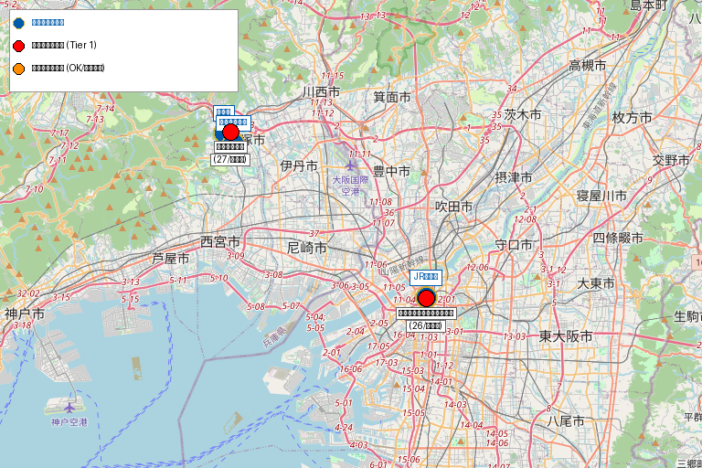
f) 【ビジュアルマップ】

